Slide 1
第5章 动态规划

Slide 2
知识回顾
子问题不独立时如何解？
动态规划
分治法的精髓
分-将问题分解为规模更小的子问题
治-将这些规模更小的子问题逐个击破
合-将已解决的子问题合并，最终得出原问题的解
分治法所能解决的问题一般具有以下几个特征：
该问题的规模缩小到一定的程度就可以容易地解决；
该问题可以分解为若干个规模较小的相同问题，即该问题具有最优子结构性质
利用该问题分解出的子问题的解可以合并为该问题的解；
该问题所分解出的各个子问题是相互独立的，即子问题之间不包含公共的子问题。

Slide 3
学习要点:
理解动态规划算法概念。
掌握动态规划算法基本要素
(1)最优子结构性质
(2)重叠子问题性质
掌握设计动态规划算法的步骤。
(1)找出最优解的性质，并刻划其结构特征。
(2)递归地定义最优值。
(3)以自底向上的方式计算出最优值。
(4)根据计算最优值时得到的信息，构造最优解（按需构造）。

Slide 4
通过应用范例学习动态规划算法设计策略。
（1）最长公共子序列
（2）0-1背包问题
（3）最大子段和
（4）矩阵连乘问题
（5）其它范例

Slide 5
动态规划的由来
动态规划（dynamic programming）是运筹学的一个分支，20世纪50年代初美国数学家理查德.贝尔曼(Richard Bellman)等人在研究多阶段决策过程(Multistep decision process)的优化问题时，提出了著名的最优化法则，即把多阶段过程转化为一系列单阶段问题，逐个求解，从而创立了动态规划方法。
多阶段决策问题：求解的问题可以划分为一系列相互联系的阶段，在每个阶段都需要做出决策，且一个阶段决策的选择会影响下一个阶段的决策，从而影响整个过程的活动路线，求解的目标是选择各个阶段的决策使整个过程达到最优。

Slide 6
动态规划的基本思想
动态规划的思想实质是分治思想和解决冗余
动态规划算法与分治法类似，同样是将待求解问题分解成若干个子问题，并建立递推关系式。
T(n)
=
n
n/2
n/2
n/2
n/2
T(n/4)
T(n/4)
T(n/4)
T(n/4)
T(n/4)
T(n/4)
T(n/4)
T(n/4)
T(n/4)
T(n/4)
T(n/4)
T(n/4)
T(n/4)
T(n/4)
T(n/4)
T(n/4)

Slide 7
动态规划的基本思想
但是经分解得到的子问题往往不是互相独立的。在用分治法求解时，有些子问题被重复计算了许多次。
T(n)
n
=
n/2
n/2
n/2
n/2
T(n/4)
T(n/4)
T(n/4)
T(n/4)
T(n/4)
T(n/4)
T(n/4)
T(n/4)
T(n/4)
T(n/4)
T(n/4)
如果能够保存已解决的子问题的答案，而在需要时直接检索已求得的答案，就可以避免大量重复计算，从而得到多项式时间算法。（动态规划法）
Notes:
动态规划法可以被解释成一种特殊类型的空间换时间权衡技术，但有时候经过改进可以避免使用额外的空间。

Slide 8
动态规划基本步骤
找出最优解的性质，并刻划其结构特征。
递归地划分子问题，递归地定义最优值，给出最优解的递推关系式。
以自底向上的方式计算出最优值。
根据计算最优值时得到的信息，构造最优解。
注：
步骤①~③是动态规划算法的基本步骤。
如果只需要求出最优值的情形，步骤④可以省略；
若需要求出问题的一个最优解，则必须执行步骤④，步骤③中记录的信息是构造最优解的基础；

Slide 9
5.3 最长公共子序列
一、基本概念
1.字符串（String）：指的是由字母、数字、标点符号和数学符号等字符集中的字符所组成的字符序列。
例如，生物学家把DNA串编码为仅仅包含四个字符：A、C、G、T的串。
A：腺嘌呤；C：胞嘧啶；G：鸟嘌呤；T：胸腺嘧啶。

Slide 10
5.3 最长公共子序列
一、基本概念
2.序列
指的是有序的一系列项，且项可能重复出现。
例如，序列1：GACA；序列2：CAAG；
3.子序列
指的是某个序列X自身或者将X中某个/某些元素删除后得到的序列，且字符下标是严格递增的。
例如：序列X={ G，A，C}，则序列 GAC，GA都是X的子序列；
问：X 共有多少个子序列，分别是哪些？
答：共8个，其余子序列为： GC，AC，G，A，C，空串

Slide 11
5.3 最长公共子序列
一、基本概念
4.公共子序列
定义：给定两个序列X和Y，那么Z是X和Y的公共子序列：如果Z不仅是X的子序列，同时也是Y的子序列。
例如：X={C,A,T,C,G,A}，Y={G,T,A,C,C,G,T,C,A},则
{C,C,A}是X和Y的包含3个字符的公共子序列（非最长）；
{C,T,C,A}是X和Y的公共子序列，而且是最长公共子序列。
5.最长公共子序列问题（LCS问题）
给定两个序列X={x₁,x₂,…,x_{m}}和Y={y₁,y₂,…,y_{n}}，找出一个X和Y的最长公共子序列。
问：{C,T,C,A}是X和Y的唯一最长公共子序列吗？
不是，还有TCGA，ACGA等等

Slide 12


解法一：穷举法:
5.3 最长公共子序列
若要求两个序列X，Y的最长公共子序列，先取得X，Y的所有子序列，并进行一一比较，共有如下不同的组合：
共要进行不同的比较： （指数级时间复杂度）
$$C_{m}^{1}+C_{m}^{2}+...+C_{m}^{m}=2^{m} \\ C_{n}^{1}+C_{n}^{2}+...+C_{n}^{n}=2^{n}$$
$$2^{m+n}$$
例如：X=CAT，Y=GTA。
则，X的子序列：CAT, CA,CT,AT,C,A,T,空串；
Y的子序列：GTA,GT,GA,TA,G,T,A,空串；
比较次数为：2³*2³=2⁶=64次

Slide 13
5.3 最长公共子序列
相关概念：前缀
如果用 X_{m}表示 {x₁,x₂,…, x_{m}}，则
X_{m-1}表示 {x₁,x₂,…,x_{m-1}}
……
X_{i} 表示 {x₁,x₂,…,x_{i}}
……
X₁表示 {x₁}
例如，如果X是CATCGA，则X₄是CATC。
同样可以定义 Y_{n}, Y_{n-1},…, Y₁ 。
表示X的第 m-1前缀
表示X的第 i 前缀
表示X的第 1 前缀
Notes:
为了使用动态规划技术查找两个字符串的LCS，首先需要确定子问题是什么？

Slide 14
5.3 最长公共子序列
二、最长公共子序列的结构特性
设序列 X={x₁,x₂,…,x_{m}}和 Y={y₁,y₂,…,y_{n}}存在最长公共子序列为Z={z₁,z₂,…,z_{k}}(0<=k<=min(m,n))。
如何推断出Z的值？
(1)若x_{m}=y_{n}，则z_{k}=x_{m}=y_{n}。
问：Z_{k-1}={z₁,z₂,…,z_{k-1}}是什么？
答：X_{m-1} 与 Y_{n-1}的LCS。
例如， X={C,A,T,C,G,A}，Y={G,T,A,C,C,G,T,C,A},
若Z={C,T,C,A}，则 z₄=A,Z₃={C,T,C}是X₅与Y₈的LCS。
始于x_{m}和y_{n}
Notes:
回顾动态规划技术的几个要点：首先一点是分析最优子结构特性，也就是描述原问题与子问题之间的关系。
从X和Y的最后一个字符xm和yn开始分析。存在两种情况：相等或不相等。

Slide 15
5.3 最长公共子序列
二、最长公共子序列的结构特性
(2)若x_{m}≠y_{n}且z_{k}≠x_{m}，但z_{k}=y_{n}，则去掉x_{m}，Z是X_{m-1}和Y的LCS。
(3)若x_{m}≠y_{n}且z_{k}≠y_{n}，但z_{k}=x_{m}，则去掉y_{n}，Z是X_{m}和Y_{n-1}的LCS。
设序列 X={x₁,x₂,…,x_{m}}和 Y={y₁,y₂,…,y_{n}}存在最长公共子序列为Z={z₁,z₂,…,z_{k}}(0<=k<=min(m,n))。
继续前例： X₅={C,A,T,C,G}，Y₈={G,T,A,C,C,G,T,C},
Z={C,T,C}。
因为z₃等于y₈，但不等于x₅(G)，因此， Z₃是X₄与Y₈的LCS
Notes:
如果xm不等于yn，那么，Z的最后一个字符Zk要么：（1）与xm相等；（2）与Yn相等；（3）都不相等。

Slide 16
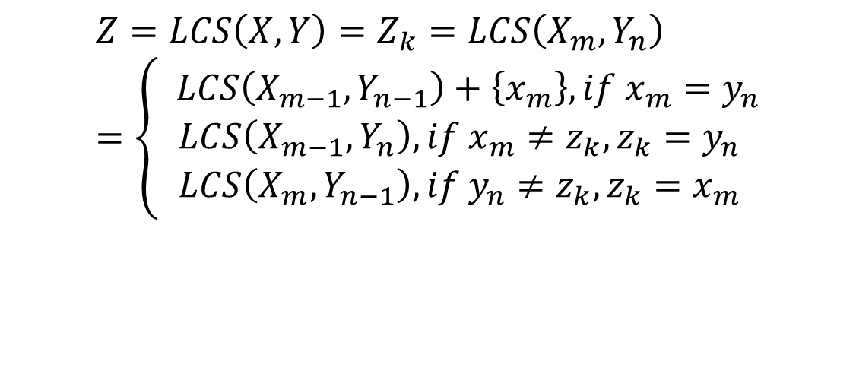
5.3 最长公共子序列
二、最长公共子序列的结构特性
$$Z=LCS\left(X,Y\right)=Z_{k}=LCS\left(X_{m},Y_{n}\right) \\ =\left\{\begin{aligned} LCS\left(X_{m−1},Y_{n−1}\right)+\left\{x_{m}\right\}, if x_{m}=y_{n} \\ LCS\left(X_{m−1},Y_{n}\right), if x_{m}≠z_{k}, z_{k}=y_{n} \\ LCS\left(X_{m},Y_{n−1}\right), if y_{n}≠z_{k}, z_{k}=x_{m}\end{aligned}\right.$$
由此可见，两个序列的最长公共子序列包含了这两个序列的前缀的最长公共子序列。因此，最长公共子序列问题具有最优子结构性质。

Slide 17
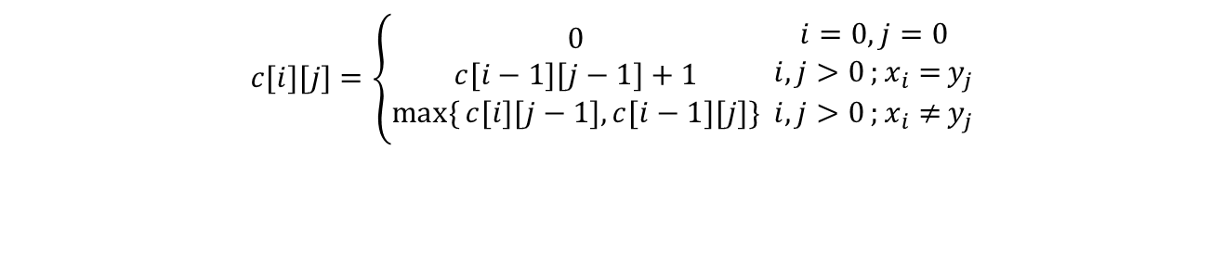
5.3 最长公共子序列
三、子问题的递归结构
根据LCS问题的最优子结构性质建立子问题最优值的递归关系。用c[i][j]记录序列的前缀X_{i}，Y_{j}的最长公共子序列的长度。其中， X_{i}={x₁,x₂,…,x_{i}}；Y_{j}={y₁,y₂,…,y_{j}}。
当i=0或j=0时，空串是X_{i}和Y_{j}的最长公共子序列。故此时c[i][j]=0。
其他情况下，由最优子结构性质可建立递归关系：
$$c[i][j]=\left\{\begin{matrix}0 \\ c[i−1][j−1]+1 \\ \max{\{}c[i][j−1],c[i−1][j]\}\end{matrix}\begin{matrix} \\ \\ \end{matrix}\begin{matrix} \\ \\ \end{matrix}\begin{matrix}i=0,j=0 \\ i,j>0{;x}_{i}{=}y_{j} \\ i,j>0{;x}_{i}{≠}y_{j}\end{matrix}\right.$$

Slide 18
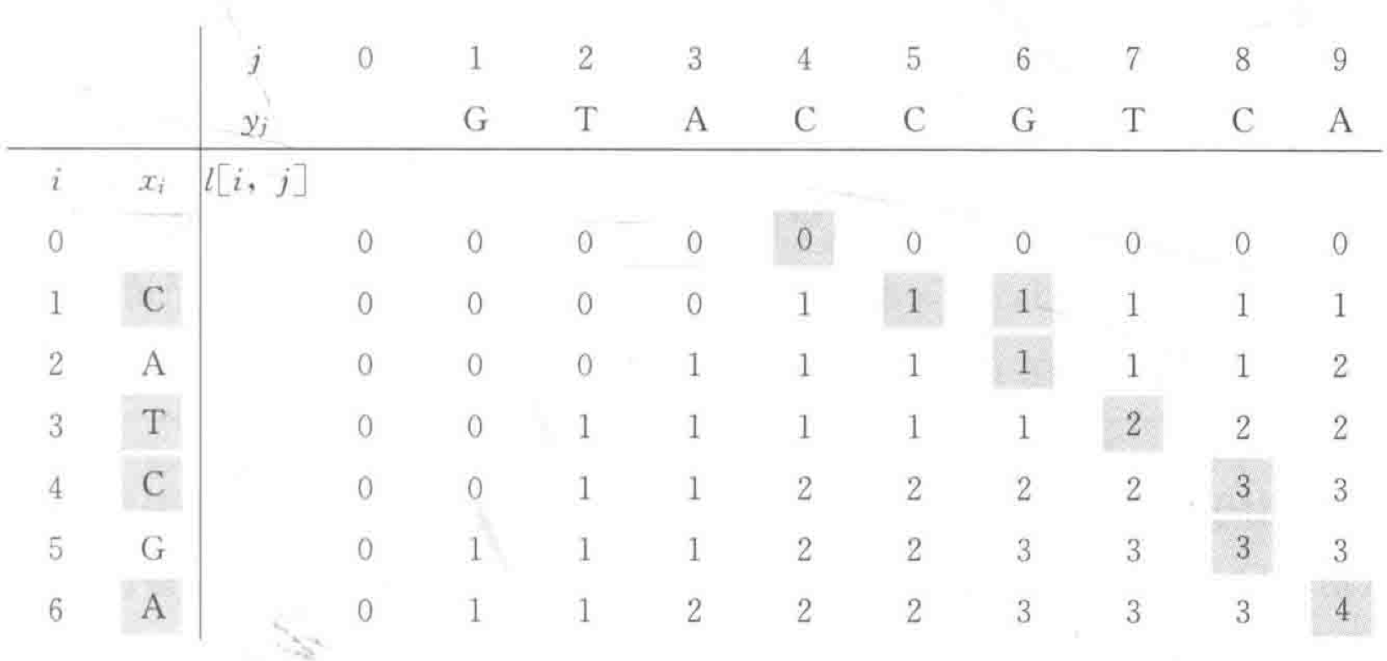
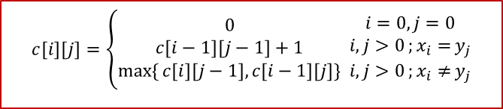
例，
X={C,A,T,C,G,A}，Y={G,T,A,C,C,G,T,C,A}
$$c[i][j]=\left\{\begin{matrix}0 \\ c[i−1][j−1]+1 \\ \max{\{}c[i][j−1],c[i−1][j]\}\end{matrix}\begin{matrix} \\ \\ \end{matrix}\begin{matrix} \\ \\ \end{matrix}\begin{matrix}i=0,j=0 \\ i,j>0{;x}_{i}{=}y_{j} \\ i,j>0{;x}_{i}{≠}y_{j}\end{matrix}\right.$$
c[i][j]
问：c[5][8]=3代表什么含义？
答：表示X₅ 与 Y₈ 的LCS长度为3。
Notes:
对于示例 X 与 Y，其c[i][j]表如图。

Slide 19
5.3 最长公共子序列
四、计算最优值
else if (c[i-1][j]>=c[i][j-1]) {
c[i][j]=c[i-1][j]; //z_{k}=y_{j}≠x_{i}
b[i][j]=2; }
else {
c[i][j]=c[i][j-1]; //z_{k}=x_{i}≠y_{j}
b[i][j]=3; }
}
void lcsLength(x,y,b){
m←x.length-1;
n←y.length-1;
c[i][0]=0; c[0][i]=0; //初始化
for (int i = 1; i <= m; i++)
for (int j = 1; j <= n; j++)
if (x[i]==y[j]) { //z_{k}=x_{i}=y_{j}
c[i][j]=c[i-1][j-1]+1;
b[i][j]=1; //lcs序列性质
}
由于在所考虑的子问题空间中，总共有θ(mn)个不同的子问题，因此用自底向上地计算最优值能提高算法的效率。
该表计算顺序：逐行自左向右或逐列自顶而下。
Notes:
b 表示三种性质中的某一种。

Slide 20
5.3 最长公共子序列
五、构造最长公共子序列
（1）从(m,n) 回溯至 (0,0)
（2）若当前格子与左边格子相同，则画“ ”;
若当前格子与上边格子相同，则画“ ”;
以上两者都不符合，从当前格子到左上格子画“ ”
（3）从当前格子向箭头方向前进一格，继续执行步骤（2）
（4）从(m,n) 到 (0,0)的不同路径中，“ ”起点对应的格子的元素构成最长公共子序列。

Slide 21
令 X=dbcbadb，Y=bacdbd
（bcbd,bcdb,badb）
j i | 0 | 1 | 2 | 3 | 4 | 5 | 6
0 | 0 | 0 | 0 | 0 | 0 | 0 | 0
1 | 0 | 0 | 0 | 0 | 1 | 1 | 1 | d
2 | 0 | 1 | 1 | 1 | 1 | 2 | 2 | b
3 | 0 | 1 | 1 | 2 | 2 | 2 | 2 | c
4 | 0 | 1 | 1 | 2 | 2 | 3 | 3 | b
5 | 0 | 1 | 2 | 2 | 2 | 3 | 3 | a
6 | 0 | 1 | 2 | 2 | 3 | 3 | 4 | d
7 | 0 | 1 | 2 | 2 | 3 | 4 | 4 | b
 |  | b | a | c | d | b | d
Notes:
注意：LCS问题的解并不是唯一的。因为当c[i-1,j] = c[I,j-1]时，可选择的方向有两个。从而产生不同的LCS问题的最优解。

Slide 22
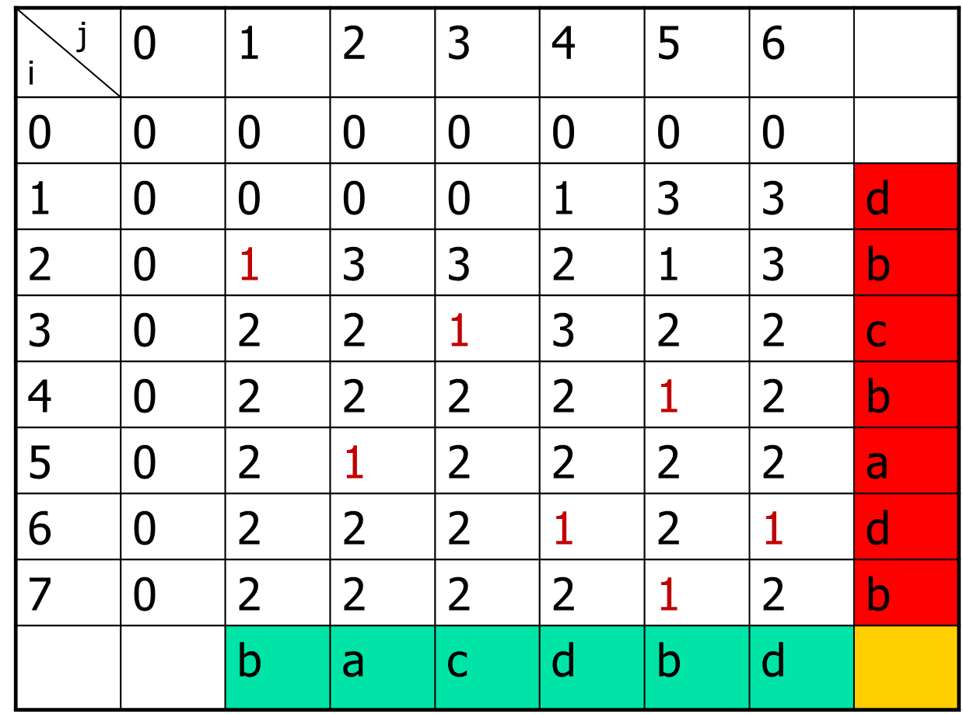
5.3 最长公共子序列
五、构造最长公共子序列
数组b 记录了lcs序列的三种类型：
b_{ij}=1，则x_{i}=y_{j}=z_{k}；
b_{ij}=2，则x_{i}≠y_{j}=z_{k}；
b_{ij}=3，则y_{j}≠x_{i}=z_{k}；
void lcs(int i,int j,char [] x, int [][] b)
{
if (i ==0 || j==0) return;
if (b[i][j]== 1) {
lcs(i-1,j-1,x,b);
cout<<x[i];
}
else if (b[i][j]== 2) lcs(i-1,j,x,b);
else lcs(i,j-1,x,b);
}
算法是否可改进？

Slide 23
j i | 0 | 1 | 2 | 3 | 4 | 5 | 6
0 | 0 | 0 | 0 | 0 | 0 | 0 | 0
1 | 0 | 0 | 0 | 0 | 1 | 3 | 3 | d
2 | 0 | 1 | 3 | 3 | 2 | 1 | 3 | b
3 | 0 | 2 | 2 | 1 | 3 | 2 | 2 | c
4 | 0 | 2 | 2 | 2 | 2 | 1 | 2 | b
5 | 0 | 2 | 1 | 2 | 2 | 2 | 2 | a
6 | 0 | 2 | 2 | 2 | 1 | 2 | 1 | d
7 | 0 | 2 | 2 | 2 | 2 | 1 | 2 | b
 |  | b | a | c | d | b | d

Slide 24
5.3 最长公共子序列
六、算法改进
在算法lcsLength和lcs中，可将数组b省去。事实上，数组元素c[i][j]的值仅由c[i-1][j-1]，c[i-1][j]和c[i][j-1]这3个数组元素的值所确定。因此，c[i][j] 仅借助于c本身就可以在O(1)时间内确定c[i][j]的值是由c[i-1][j-1]，c[i-1][j]和c[i][j-1]中哪一个值所确定的。
课后作业：
完成对程序的优化 ! ! !

Slide 25
5.4 动态规划算法的基本要素
最优子结构性质和子问题重叠性质对于在设计求解具体问题的算法时，是否选择动态规划算法具有指导意义。
1.最优子结构
矩阵连乘计算次序问题的最优解包含着其子问题的最优解。这种性质称为最优子结构性质。
在分析问题的最优子结构性质时，所用的方法具有普遍性：首先假设由问题的最优解导出的子问题的解不是最优的，然后再设法说明在这个假设下可构造出比原问题最优解更好的解，从而导致矛盾。
利用问题的最优子结构性质，以自底向上的方式递归地从子问题的最优解逐步构造出整个问题的最优解。最优子结构是问题能用动态规划算法求解的前提。

Slide 26
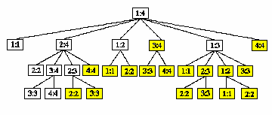
5.4 动态规划算法的基本要素
2.重叠子问题
递归算法求解问题时，每次产生的子问题并不总是新问题，有些子问题被反复计算多次。这种性质称为子问题的重叠性质。
动态规划算法，对每一个子问题只解一次，而后将其解保存在一个表格中，当再次需要解此子问题时，只是简单地用常数时间查看一下结果。
通常不同的子问题个数随问题的大小呈多项式增长。因此用动态规划算法只需要多项式时间，从而获得较高的解题效率。

Slide 27
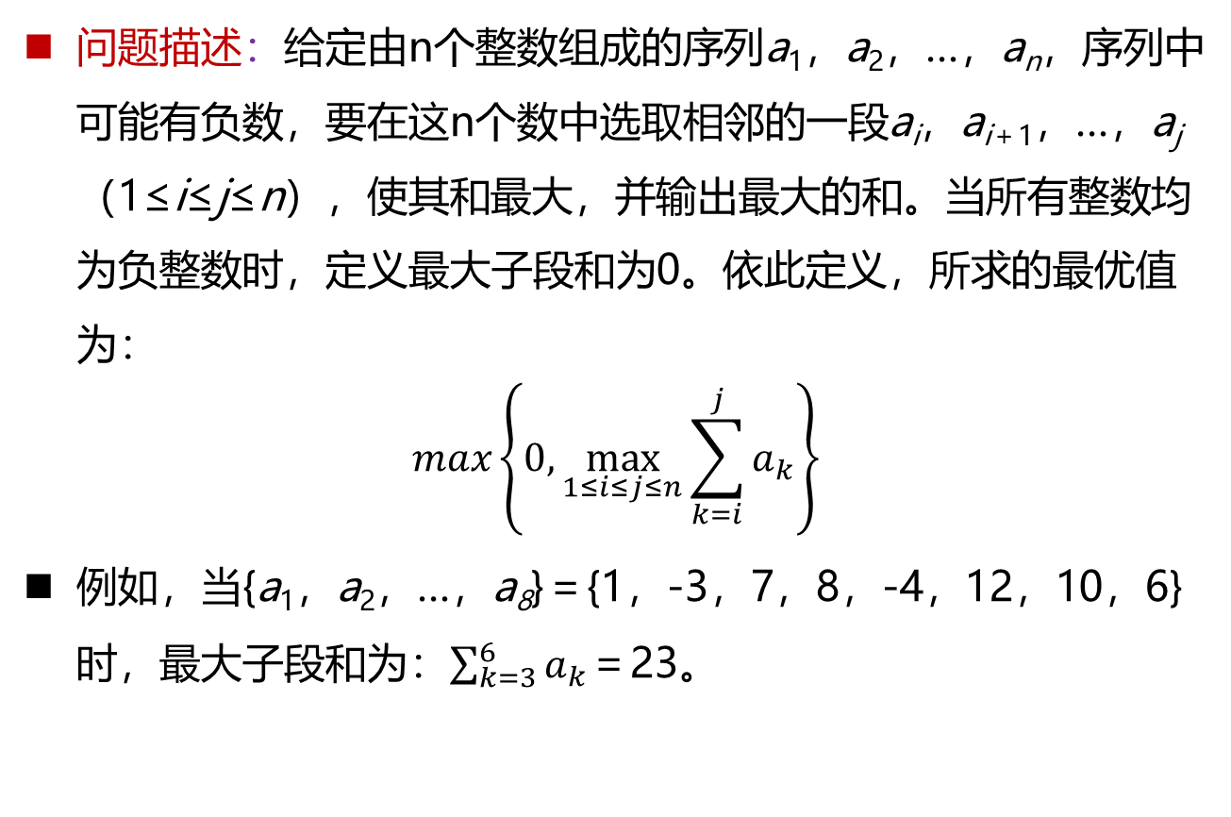
5.5 最大子段和
问题描述：给定由n个整数组成的序列a₁，a₂，…，a_{n}，序列中可能有负数，要在这n个数中选取相邻的一段a_{i}，a_{i＋1}，…，a_{j}（1≤i≤j≤n），使其和最大，并输出最大的和。当所有整数均为负整数时，定义最大子段和为0。依此定义，所求的最优值为：
$$max\left\{0,\max_{1≤i≤j≤n}{\sum_{k=i}^{j}{a_{k}}}\right\}$$
例如，当{a₁，a₂，…，a₈}＝{1，-3，7，8，-4，12，10，6}时，最大子段和为：$\sum_{k=3}^{6}{a_{k}}$＝23。

Slide 28
5.5 最大子段和
1. 蛮力法：基本设计思路是找出所有子段并计算出子段和，从中找出最大子段和。
int MaxSum(int n, int *a, int& besti, int &bestj)
{
int sum = 0;
for(int i=1; i<=n; i++){
int thissum = 0;
for(int j=i; j<=n; i++){
thissum += a[k];
if(thissum>sum){
sum = thissum;
besti＝i;
besti＝j;
}
}
}
return sum;
}

Slide 29
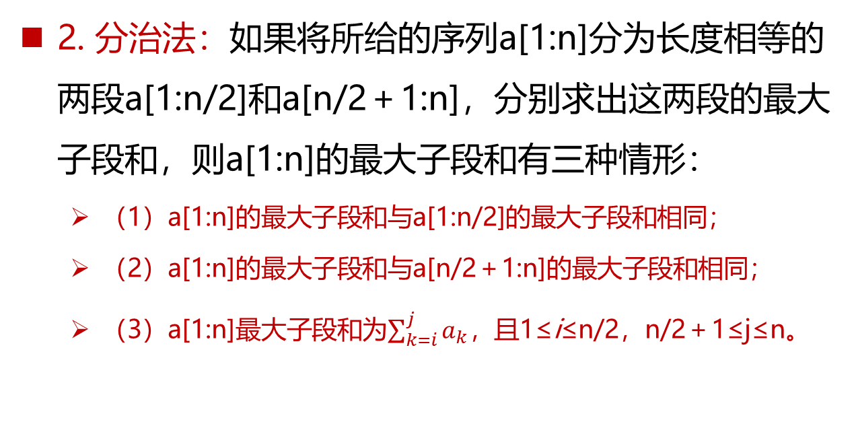
5.5 最大子段和
2. 分治法：如果将所给的序列a[1:n]分为长度相等的两段a[1:n/2]和a[n/2＋1:n]，分别求出这两段的最大子段和，则a[1:n]的最大子段和有三种情形：
（1）a[1:n]的最大子段和与a[1:n/2]的最大子段和相同；
（2）a[1:n]的最大子段和与a[n/2＋1:n]的最大子段和相同；
（3）a[1:n]最大子段和为$\sum_{k=i}^{j}{a_{k}}$，且1≤i≤n/2，n/2＋1≤j≤n。

Slide 30
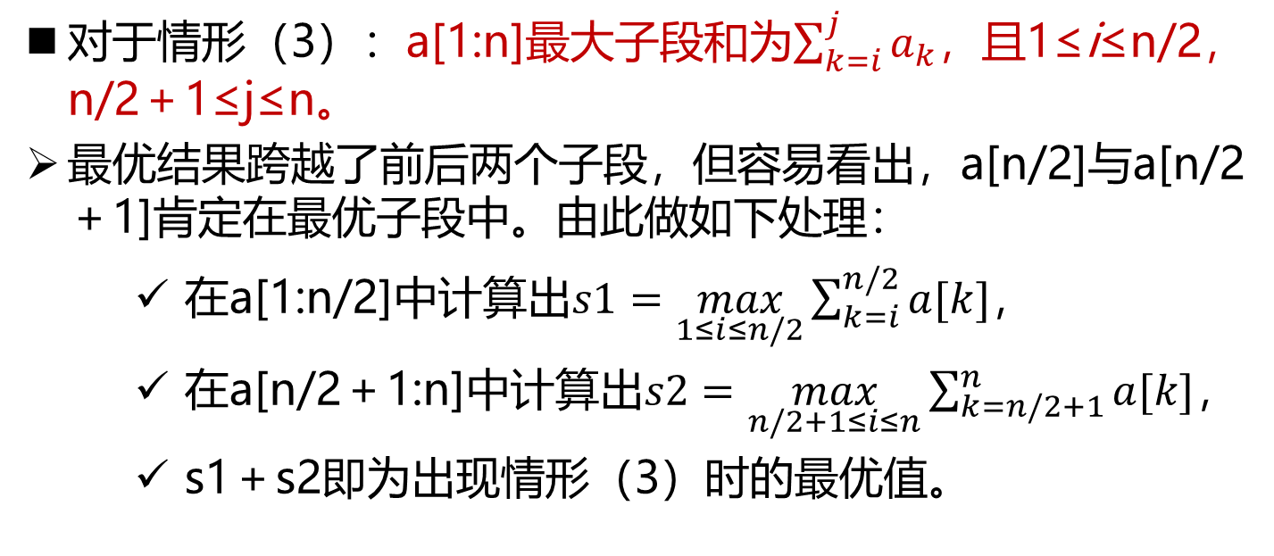
5.5 最大子段和
对于情形（3）：a[1:n]最大子段和为$\sum_{k=i}^{j}{a_{k}}$，且1≤i≤n/2，n/2＋1≤j≤n。
最优结果跨越了前后两个子段，但容易看出，a[n/2]与a[n/2＋1]肯定在最优子段中。由此做如下处理：
在a[1:n/2]中计算出$s1=\max_{1≤i≤n/2}{\sum_{k=i}^{n/2}{a[k]}}$，
在a[n/2＋1:n]中计算出$s2=\max_{n/2+1≤i≤n}{\sum_{k=n/2+1}^{n}{a[k]}}$，
s1＋s2即为出现情形（3）时的最优值。
Notes:
通过求出左半部分最大和（包括左边最后一个元素），右半部分最大和（包括右边第一个元素），然后将这两个值相加。

Slide 31
5.5 最大子段和
int MaxSubSum(int a[] , int left , int right){
if(left == right){
if(a[left] > 0)
return a[left];
else
return 0; }
int center = (left + right)/2;
int maxLeftSum = MaxSubSum(a, left, center);
int maxRightSum = MaxSubSum(a, center+1, right);
int maxLeftBorderSum = 0;
int leftBorderSum = 0;
for (int i = center; i>=left; i--) {
leftBorderSum += a[i];
if(leftBorderSum > maxLeftBorderSum)
maxLeftBorderSum = leftBorderSum;
}
int maxRightBorderSum = 0;
int rightBorderSum = 0;
for (int i = center + 1; i<=right; i++) {
rightBorderSum += a[i];
if(rightBorderSum > maxRightBorderSum)
maxRightBorderSum = rightBorderSum;
}
return max(maxLeftSum , maxRightSum , maxLeftBorderSum + maxRightBorderSum);
}
int MaxSum(int n, int *a）
{
return MaxSubSum(a, 1, n);
}

Slide 32
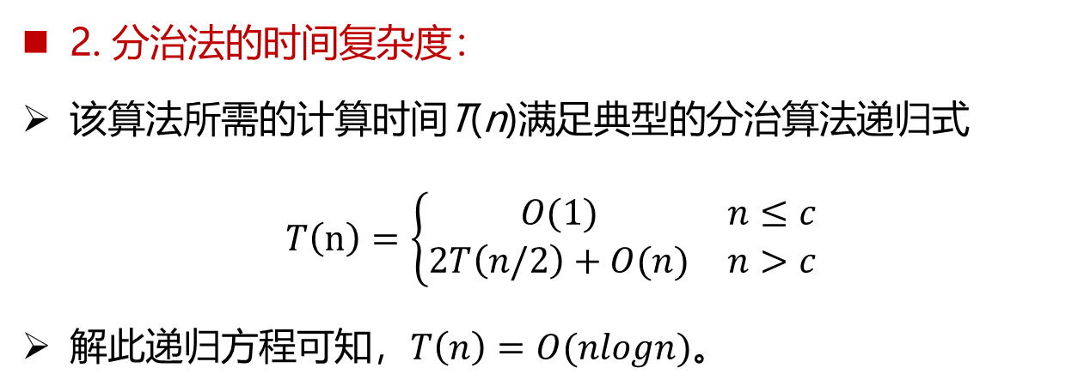
5.5 最大子段和
2. 分治法的时间复杂度：
该算法所需的计算时间T(n)满足典型的分治算法递归式
$$T\left(n\right)=\left\{\begin{matrix}O(1) & n≤c \\ 2T\left(n/2\right)+O(n) & n>c\end{matrix}\right.$$
解此递归方程可知，$T\left(n\right)=O(nlogn)$。

Slide 33
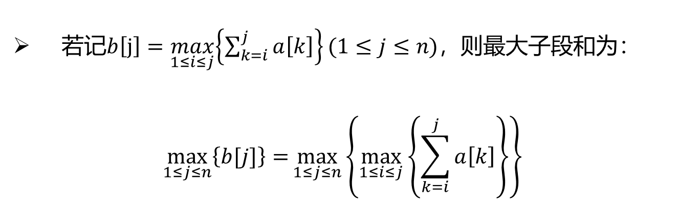
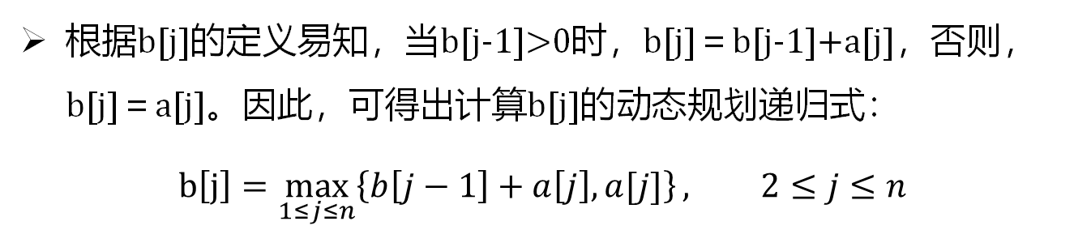
5.5 最大子段和
3. 动态规划算法：
若记$b\left[j\right]=\max_{1≤i≤j}\left\{\sum_{k=i}^{j}{a\left[k\right]}\right\}(1≤j≤n)$，则最大子段和为：
$$\max_{1≤j≤n}\left\{b[j]\right\}=\max_{1≤j≤n}\left\{\max_{1≤i≤j}\left\{\sum_{k=i}^{j}{a\left[k\right]}\right\}\right\}$$
根据b[j]的定义易知，当b[j-1]>0时，b[j]＝b[j-1]+a[j]，否则，b[j]＝a[j]。因此，可得出计算b[j]的动态规划递归式：
$$b\left[j\right]=\max_{1≤j≤n}\left\{b\left[j−1\right]+a\left[j\right], a[j]\right\}, 2≤j≤n$$

Slide 34

5.5 最大子段和
$$b\left[j\right]=\max_{1≤j≤n}\left\{b\left[j−1\right]+a\left[j\right], a[j]\right\},2≤j≤n$$
3. 最大子段和问题的动态规划算法代码（包含解的构造）：
令 besti 和 bestj 为最大子段和 sum 的起始位置和结束位置。在当前位置 i，如果b[i-1]≤0时，在取b[i]＝a[i]的同时，保存该位置 i 到变量 begin中，显然：
（1）当b[i-1]≤0时，begin＝i；
（2）当b[i]≥sum时， besti＝ begin，bestj＝i。
const int NUM = 1001;
int a[NUM];
int MaxSum(int n, int &besti, int &bestj)
{
int sum=0;
int b=0;
int begin = 0;
for (int i=1;i<=n;i++) {
if (b>0) b+=a[i];
else { b=a[i]; begin = i; }
if (b>sum) {
sum = b;
besti = begin;
bestj = i;
}
}
return sum;
}
算法时间复杂度T(n) = O(n)

Slide 35

5.5 最大子段和
$$b\left[j\right]=\max_{1≤j≤n}\left\{b\left[j−1\right]+a\left[j\right], a[j]\right\},2≤j≤n$$
3. 最大子段和问题的动态规划算法：
样例数据{1，-3，7，8，-4，12，10，6}的计算过程，如表所示。
for (int i=1;i<=n;i++) {
if (b>0)
b+=a[i];
else {
b=a[i];
begin = i;
}
if (b>sum) {
sum = b;
besti = begin;
bestj = i;
}
}
i | 1 | 2 | 3 | 4 | 5 | 6 | 7 | 8
a[i] | 1 | -3 | 7 | 8 | -4 | 12 | -10 | 6
b | 1 | -2 | 7 | 15 | 11 | 23 | 13 | 19
sum | 1 | 1 | 7 | 15 | 15 | 23 | 23 | 23
besti/begin | 1 | 1 | 3 | 3 | 3 | 3 | 3 | 3
bestj | 1 | 1 | 3 | 4 | 4 | 6 | 6 | 6

Slide 36
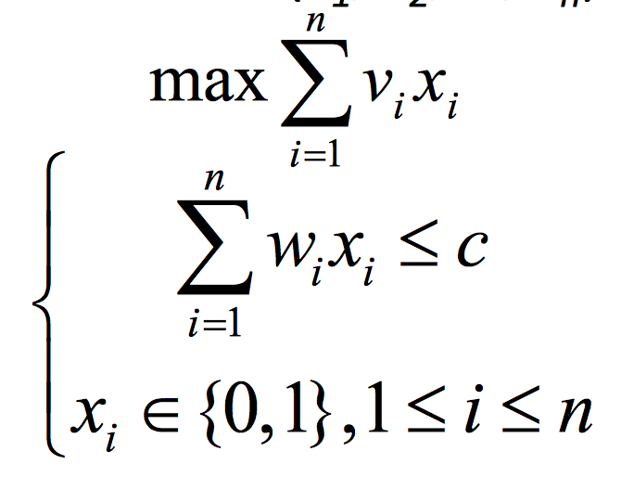
5.6 0-1背包问题
一、问题描述
给定n种物品和一背包，物品i的重量是w_{i}，其价值为v_{i}，背包的容量为c。问应如何选择装入背包的物品，使得装入背包中物品的总价值最大？
在选择装入背包的物品时，对每种物品i只有两种选择，即装入背包或不装入背包，不能将物品i装入背包多次，也不能只装入部分的物品i。因此，该问题称为0-1背包问题。
形式化描述是：给定c>0,w_{i}>0,v_{i}>0(1≤i≤n),要求找出一个n元0-1向量（x₁,x₂,…,x_{n}）,使得

Slide 37
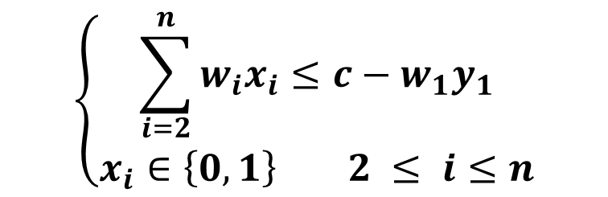
5.6 0-1背包问题
二、最优子结构性质
设（y₁,y₂,…,y_{n})是给定 n 种物品在背包载重为 c 时的一个最优解，则(y₂,…,y_{n})是除了第一个物品之外的 n-1 个物品在背包载重为 c-w₁y₁时的一个最优解。
Notes:
反证法证明

Slide 38
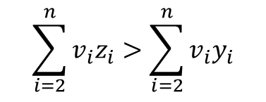
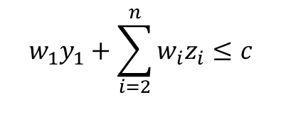
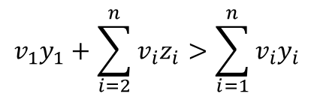
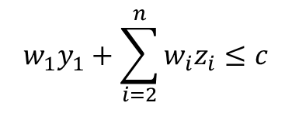
5.6 0-1背包问题
二、最优子结构性质
证明：反证法
设（z₂,z₃,…,z_{n}）是上述子问题的一个最优解，而（y₂,y₃,…,y_{n}）不是它的最优解。由此可知
$$\sum_{i=2}^{n}{v_{i}z_{i}>\sum_{i=2}^{n}{v_{i}y_{i}}}$$
$$w_{1}y_{1}+\sum_{i=2}^{n}{w_{i}z_{i}}≤c$$
且
$$v_{1}y_{1}+\sum_{i=2}^{n}{v_{i}z_{i}}>\sum_{i=1}^{n}{v_{i}y_{i}}$$
$$w_{1}y_{1}+\sum_{i=2}^{n}{w_{i}z_{i}}≤c$$
因此，
，
这说明，（y₁,z₂,z₃,…,z_{n}）是所给0-1背包问题的一个更优解，从而（y₁,y₂,y₃,…,y_{n}）不是所给0-1背包问题的最优解。与假设矛盾。

Slide 39
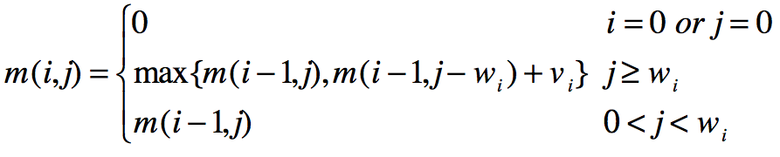
5.6 0-1背包问题
三、递归关系
设m(i，j)是背包容量为j，可选择物品为1,2,…,i时，0-1背包问题的最优值。
根据最优子结构性质，递归定义最优值
当前阶段的状态
能装但不装
装
当前阶段最优值
装不下

Slide 40
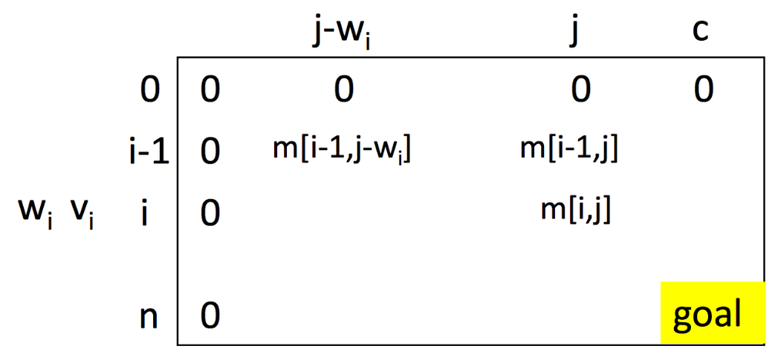
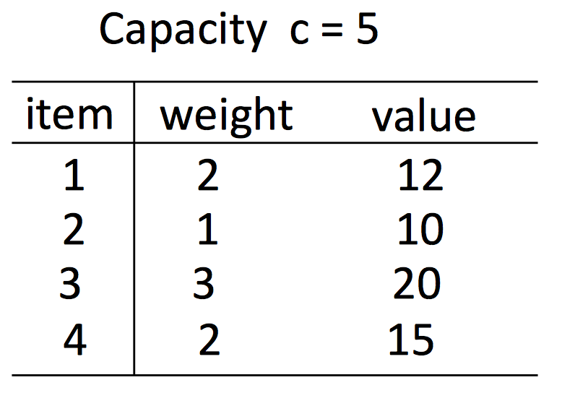
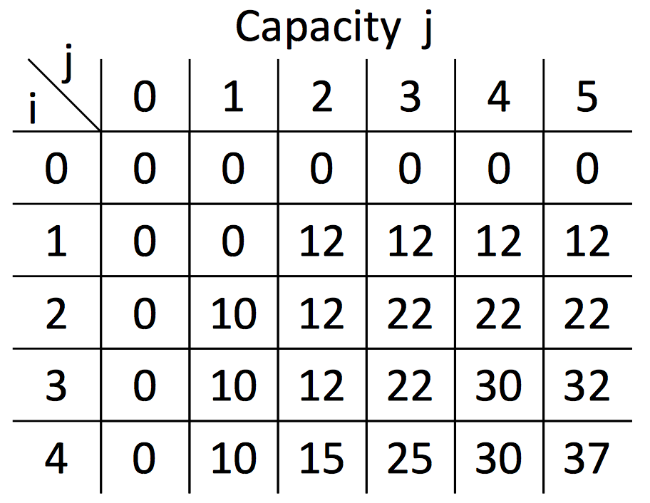
5.6 0-1背包问题
四、示例
假设j是整数， 从1开始整数划分

Slide 41
5.6 0-1背包问题
算法分析
填表时间为O(nC)。当背包容量 C 很大时，算法需要的计算时间与空间较多。例如，当 时，算法需要Ω(n2^{n})计算时间。

Slide 42
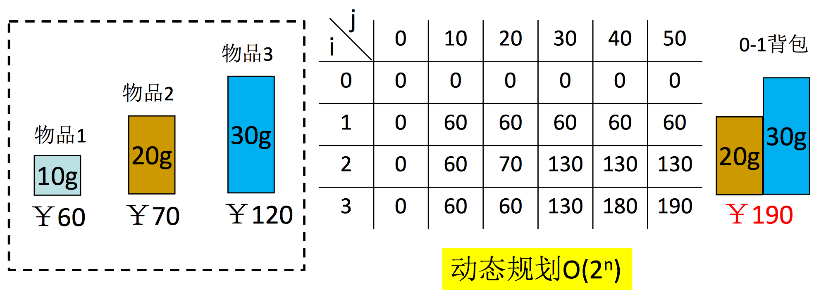
5.6 0-1背包问题
思考
3个物品W={10g,20g,30g},V={60,70,120}，背包容量为 50g。在选择物品 i 装入背包时，只能选择装入或不装入，而不能选择物品 i 的一部分（即 0-1背包）。

Slide 43
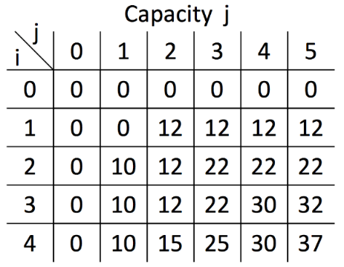
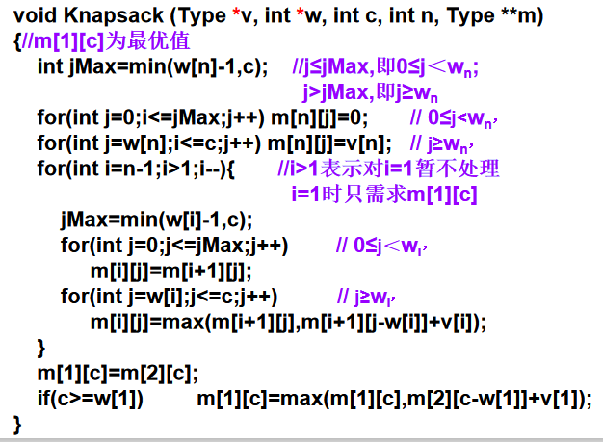
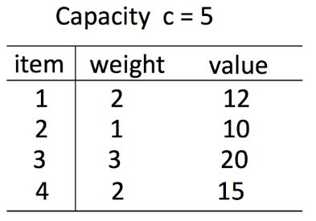
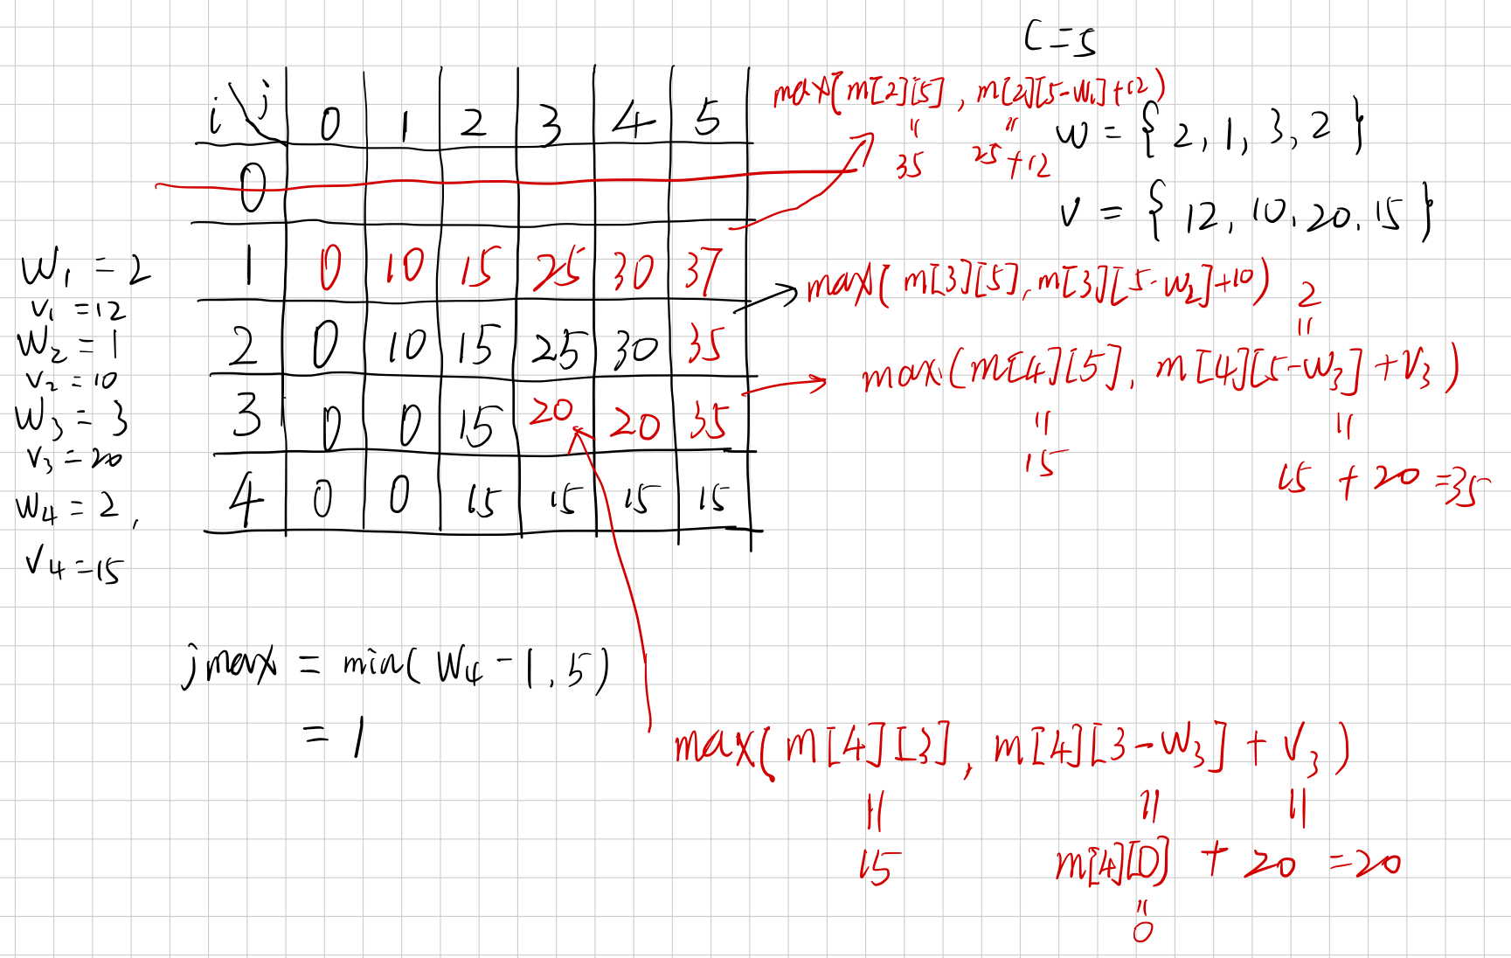
5.6 0-1背包问题
五、算法描述

Slide 44
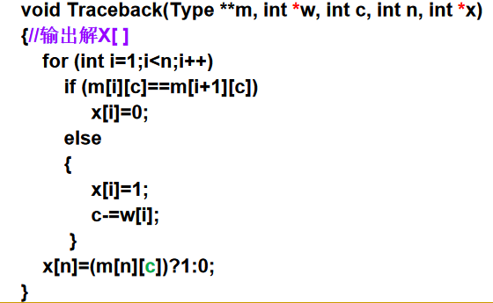

Slide 45
5.6 0-1背包问题
课堂作业：
物品件数n=4，背包容量c=5。
四件物品各重量w={2,1,3,2}
四件物品各价值v={12,10,20,15}

Slide 46





5.7 矩阵连乘问题
$$\{A_{1},A_{2},...,A_{n}\}$$
给定n个矩阵 ，其中 与 是可乘的， 。考察这n个矩阵的连乘积
由于矩阵乘法满足结合律，所以计算矩阵的连乘可以有许多不同的计算次序。这种计算次序可以用加括号的方式来确定。
若一个矩阵连乘积的计算次序完全确定，也就是说该连乘积已完全加括号，则可以依此次序反复调用2个矩阵相乘的标准算法计算出矩阵连乘积
$$A_{i}$$
$$A_{i+1}$$
$$i=1,2,...,n−1$$
$$A_{1}A_{2}...A_{n}$$

Slide 47
5.7 矩阵连乘问题
一、完全加括号的矩阵连乘积
完全加括号的矩阵连乘积可递归地定义为：
（1）单个矩阵是完全加括号的；
（2）矩阵连乘积A是完全加括号的，则A可表示为2个完全加括号的矩阵连乘积B和C的乘积并加括号，即 A=(BC)。
每种完全加括号方式对应一种矩阵连乘积的计算次序，而矩阵连乘积的计算次序与其计算量密切相关。
注：如A是一个p*q矩阵，B是一个q*r矩阵，则其乘积C=AB是一个p*r矩阵，共需计算p*q*r次数乘

Slide 48
5.7 矩阵连乘问题
二、实例
假设矩阵A1、A2、A3、A4 分别为10*100、100*5、5*50和50*30的矩阵，计算A1*A2*A3*A4 的值其计算量为多少？
序号 | 计算次序 | 计算量
1 | （A1*（A2*（A3*A4）） ）
2 | （A1*（（A2*A3）*A4） ）
3 | （（A1*A2）*（A3*A4） ）
4 | （（A1*（A2*A3））*A4 ）
5 | （（（A1*A2）*A3）*A4 ）
52500
205000
如何确定计算矩阵连乘积的计算顺序（完全加括号），使得依此次序计算矩阵连乘积需要的数乘次数最少？
14000
90000
22500

Slide 49
5.7 矩阵连乘问题
问题形式化描述
给定n个矩阵｛A1,A2,…,An｝，其中Ai与Ai+1是可乘的，矩阵Ai的维数为p_{i-1}×p_{i}，i=1，2…，n-1。如何确定计算矩阵连乘积的计算次序，使得依此次序计算矩阵连乘积需要的数乘次数最少。
注意：
①设Ap×q, Aq×r两矩阵相乘，普通乘法次数为p×q×r；
②加括号对乘法次数的影响

Slide 50
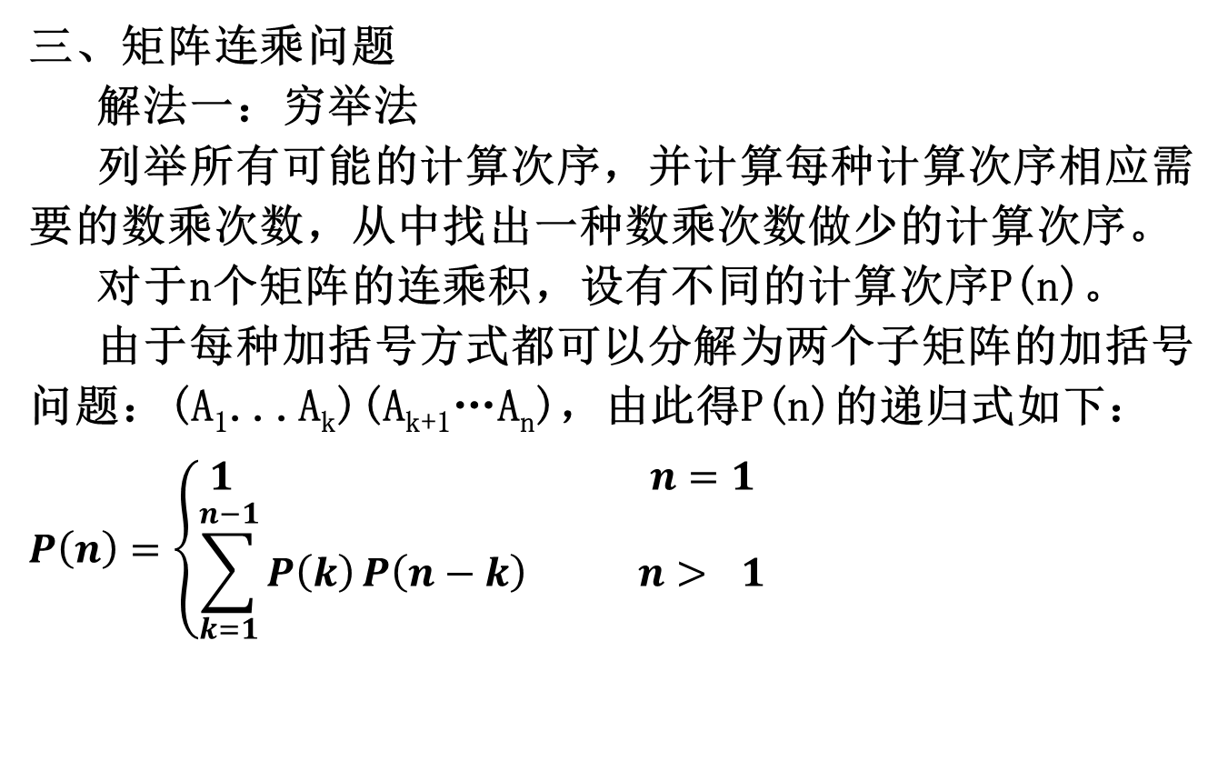
5.7 矩阵连乘问题
呈指数增长
P(n)=Ω(4^{n}/n^{3/2})
Notes:
因此，穷举法不是一个有效算法。

Slide 51
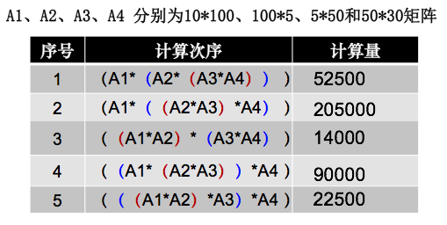
5.7 矩阵连乘问题
改进方法一：计算量小的优先计算
n个矩阵的连乘积共有n-1次乘法计算。首先在n-1次乘法计算中选择乘法计算量最小的两个矩阵优先计算，然后再在剩下的n-2次乘法计算中选择计算量最小的两个矩阵进行计算，依此往下。
该解决策略在某些情况下可得到最优解，但在很多情况下得不到最优解。如上例的第(5)种完全加括号方式即采用该策略，但得到的显然不是最优解。
Notes:
（5）（（（A1*A2）*A3）*A4 ）

Slide 52
5.7 矩阵连乘问题
改进方法二：矩阵维数大的优先计算
在n个矩阵的n+1个维数序列p₀ ,p₁, p₂,…, p_{n}中选择维数的最大值（设为p_{i}），并把相邻两个含有维数p_{i}的矩阵优先进行计算，然后在剩下的n个维数序列中再次选择维数的最大值，进行相应矩阵的乘法运算，依此往下。
该策略与上一种策略相似，在某些情况下可得到最优解，但在有些情况下得不到最优解。如上例的第(3)种完全加括号方式就是采用该策略，显然它得到的是最优解。
但是，当４个矩阵的维数改为50×10, 10×40, 40×30和30×5时，可验证采用该策略得到的不是最优解。
Notes:
（3）（（A1A2）（A3A4））

Slide 53
5.7 矩阵连乘问题
改进方法三：分治法
将矩阵连乘积A_{i}A_{i+1}…A_{j}简记为A[i:j]。
设n个矩阵的连乘积A₁A₂…A_{n}的计算次序在矩阵A_{k}和A_{k+1}之间将矩阵链断开，1≤k<n，则其相应的完全加括号方式为(A₁...A_{k})(A_{k+1}…A_{n})。
完全加括号是一个递归定义，可递归地计算A[1：k]和A[k+1:n] ，然后将计算结果相乘得到A[1：n]。
可设计如下递归算法recurmatrixChain：

Slide 54
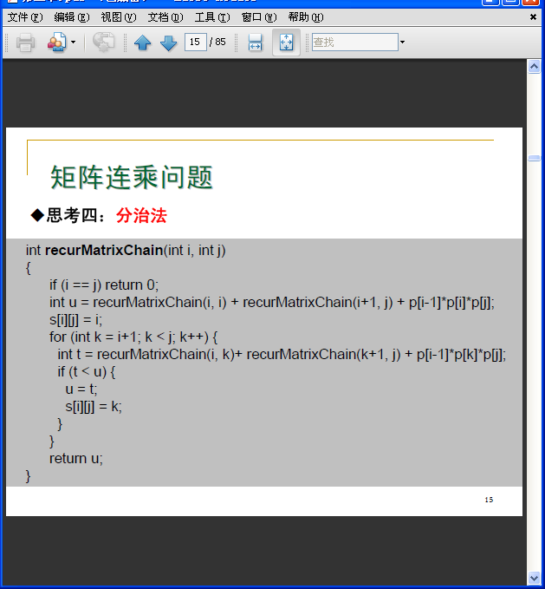
5.7 矩阵连乘问题

Slide 55
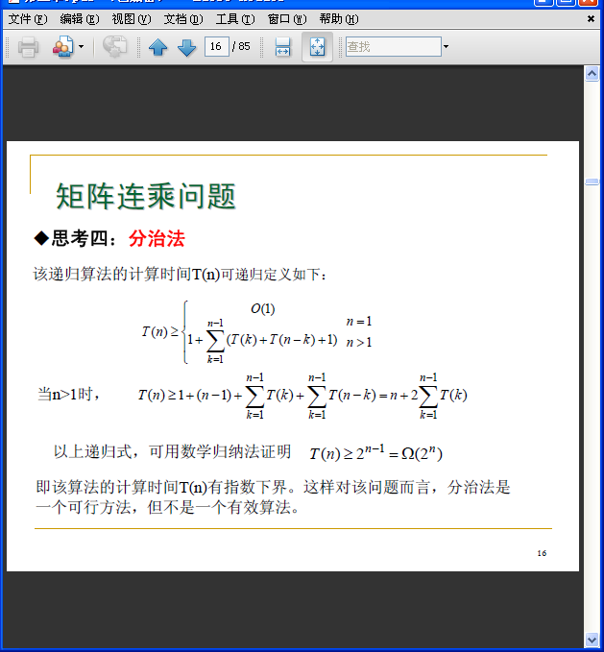
5.7 矩阵连乘问题
该递归算法的的计算时间T(n)可递归定义如下：
当n>1时，
该算法的计算时间T(n)有指数下界。
分治法是该问题的一个可行方法，但不是一个有效算法。
Notes:
T(n)=T(1)+T(n-1)+
T(2)+T(n-2)+
T(3)+T(n-3)+
T(4)+T(n-4)+…… +
T(n-1)+T(1)
可用数学归纳法证明T(n)>2^{n-1}=Ω(2^{n})

Slide 56
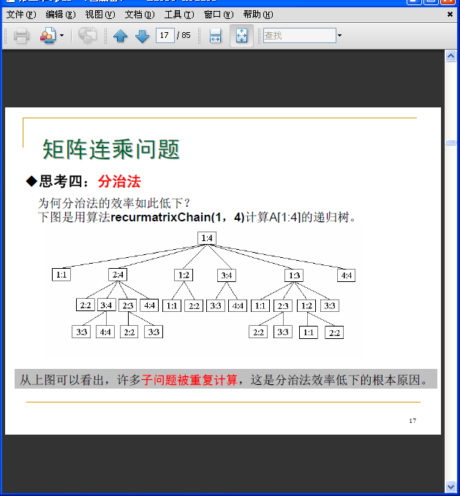
5.7 矩阵连乘问题
为何分治法的效率如此低下？
recurmatrixChain(1,4)计算A[1：4]的递归树。
从图中可看出，许多子问题被重复计算。这是分治法效率低下的根本原因。

Slide 57
5.7 矩阵连乘问题
三、矩阵连乘问题
解法二：动态规划法
1.分析最优解的结构
将矩阵连乘积 A_{i}A_{i+1}…A_{j} 简记为A[i:j] ，这里i≤j；
考察计算A[i:j]的最优计算次序。设这个计算次序在矩阵A_{k}和A_{k+1}之间将矩阵链断开，i≤k<j，则其相应完全加括号方式为（A_{i}A_{i+1}…A_{k}）（A_{k+1}A_{k+2}…A_{j}）；
矩阵乘法计算量：A[i:k]的计算量加上A[k+1:j]的计算量，再加上A[i:k]和A[k+1:j]相乘的计算量。
Notes:
子问题的解与原问题的解之间的关系

Slide 58
5.7 矩阵连乘问题
三、矩阵连乘问题
解法二：动态规划法
1.分析最优解的结构
特征：计算A[i:j]的最优次序所包含的计算矩阵子链 A[i:k]和A[k+1:j]的次序也是最优的。
矩阵连乘计算次序问题的最优解包含着其子问题的最优解，这种性质称为最优子结构性质。
问题的最优子结构性质是该问题可用动态规划算法求解的显著特征。

Slide 59
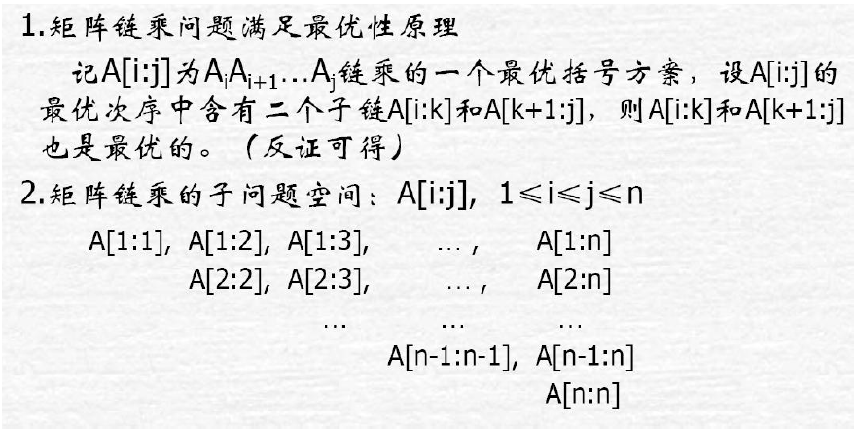
Notes:
完全加括号矩阵乘法的子问题空间。

Slide 60
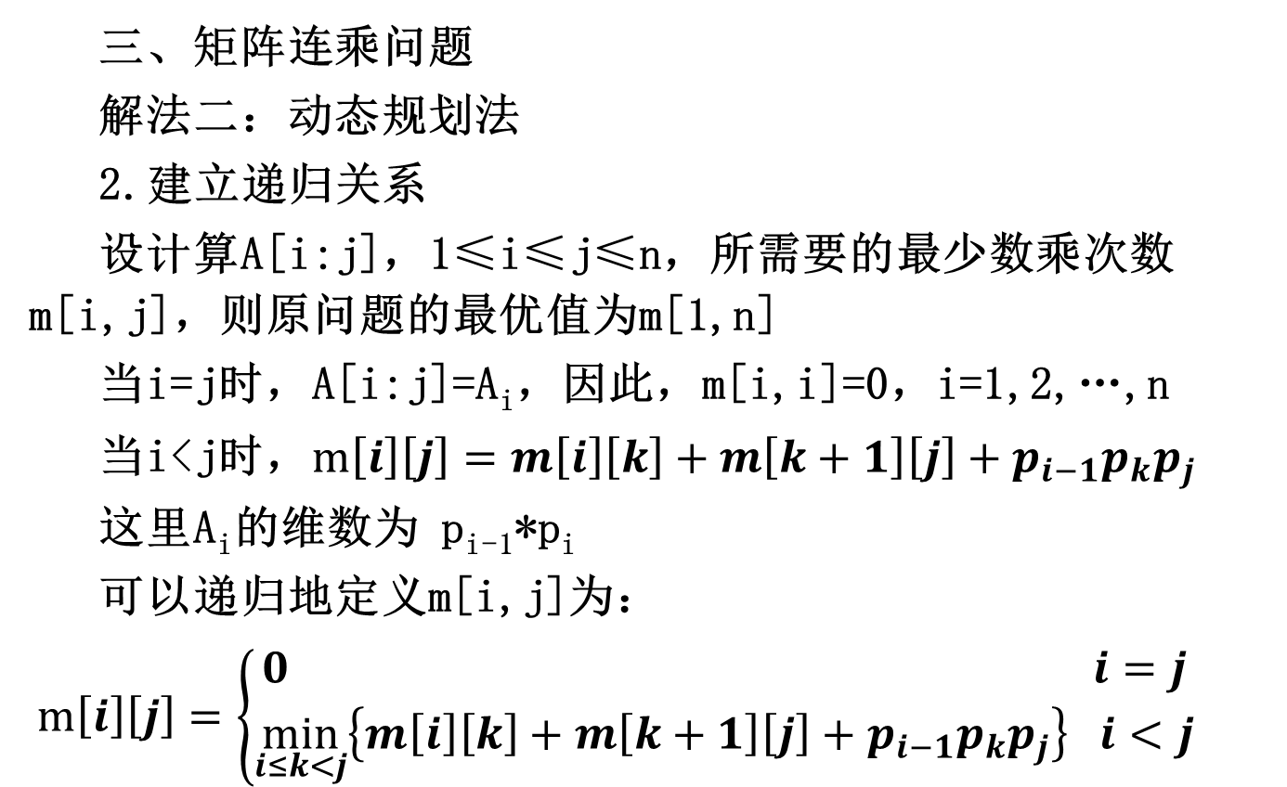

5.7 矩阵连乘问题
Notes:
注意Ai的维数

Slide 61

5.7 矩阵连乘问题
三、矩阵连乘问题
解法二：动态规划法
3.计算最优值
根据计算m[i][j] 的递归式，容易写一个递归计算m[1][n],但在计算时，许多子问题被重复计算多次，效率偏低。事实上，对于1≤i≤j≤n 不同的有序对（i，j）对应不同的子问题，不同子问题的个数最多只有
$$\left(\begin{matrix}n \\ 2\end{matrix}\right)+n=Θ(n^{2})$$
由此可见，在递归计算时，许多子问题被重复计算多次。这也是该问题可用动态规划算法求解的又一显著特征。

Slide 62
5.7 矩阵连乘问题
三、矩阵连乘问题
解法二：动态规划法
3.计算最优值
用动态规划算法解此问题，可依据其递归式以自底向上的方式进行计算。在计算过程中，保存已解决的子问题答案。每个子问题只计算一次，而在后面需要时只要简单查一下，从而避免大量的重复计算，最终得到多项式时间的算法。
矩阵的维数存储于数组 p 中，A_{i}矩阵为p[i-1]*p[i] ，最优的数乘次数值存于数组 m，断开位置k存入数组 s。

Slide 63
5.7 矩阵连乘问题
void MatrixChain(int *p，int n，int **m，int **s)
//n是连乘矩阵数目，A₁A₂…A_{n}；p是矩阵维数，Ai的维数为p_{i-1}×p_{i}(1≤i≤n)；
//m是n个矩阵连乘的数乘次数最小值；s存储矩阵连乘的最优计算次序
{
for(int i = 1; i <= n; i++) m[i][i] = 0; //对角线置0,计算Ai...Ai的乘法次数,链长为1
for (int r = 2; r <= n; r++) //分别计算r个矩阵连乘的最小数乘次数
for (int i = 1; i <= n - r+1; i++) {
int j=i+r-1;
m[i][j] = m[i+1][j]+ p[i-1]*p[i]*p[j]; //Ai...Aj在矩阵i处断开时的数乘次数
s[i][j] = i; //记录取得Ai...Aj当前数乘次数的断开位置
for (int k = i+1; k < j; k++) {//计算Ai...Aj的最小数乘次数
int t = m[i][k] + m[k+1][j] + p[i-1]*p[k]*p[j];
if (t < m[i][j]) { m[i][j] = t; s[i][j] = k;}
}
}
}
Notes:
课后作业：试分析：n=3时，算法的运行过程？验证该过程是否符合说明的链长增长方向？

Slide 65
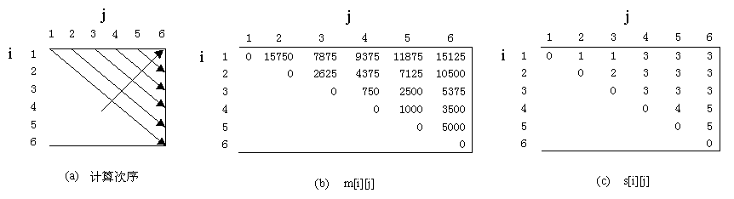
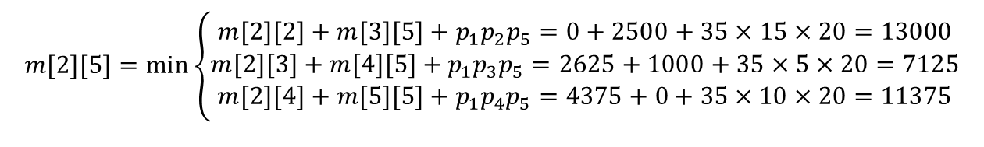
A1 | A2 | A3 | A4 | A5 | A6
30×35 | 35×15 | 15×5 | 5×10 | 10×20 | 20×25
$$m[2][5]=\min\left\{\begin{matrix}m[2][2]+m[3][5]+p_{1}p_{2}p_{5}=0+2500+35×15×20=13000 \\ m[2][3]+m[4][5]+p_{1}p_{3}p_{5}=2625+1000+35×5×20=7125 \\ m[2][4]+m[5][5]+p_{1}p_{4}p_{5}=4375+0+35×10×20=11375\end{matrix}\right.$$
算法复杂度分析：
算法matrixChain的主要计算量取决于算法中对r，i和k的3重循环。循环体内的计算量为O(1)，而3重循环的总次数为O(n³)。因此算法的计算时间上界为O(n³)。算法所占用的空间显然为O(n²)。

Slide 66
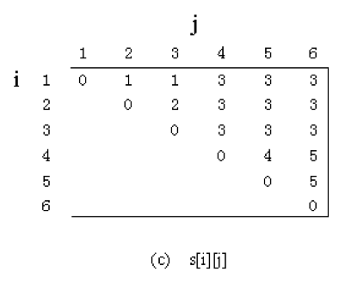
5.7 矩阵连乘问题
三、矩阵连乘问题
解法二：动态规划法
4.构造最优解
通过matrixChain的计算，只知道最少数乘次数，还不知道具体应按什么次序来做矩阵乘法才能达到最少的数乘次数。
事实上，s[i][j]中的数表明，计算矩阵A[i：j]之间最佳方式是在矩阵A_{k}和A_{k+1}断开，即最优加括号方式为（A[i:k])(A[k+1:j]）,从s[1][n]记录的信息可知计算A[1:n]的最优加括号方式为(A[1:s[1][n]])(A[s[1][n]+1:n])
A[s[1][n]+1:n]的最优加括号方式在s[s[1][n]+1][n]

Slide 67
5.7 矩阵连乘问题
三、矩阵连乘问题
解法二：动态规划法
4.构造最优解
void traceback(int i,int j)
{ if(i==j)
{ cout<<'A'<<i; return ; }
if(i<s[i][j]) cout<<'(';
traceback(i,s[i][j]);
if(i<s[i][j]) cout<<')';
if(s[i][j]+1<j) cout<<'(';
traceback(s[i][j]+1,j);
if(s[i][j]+1<j) cout<<')';
}
Notes:
课后作业：对照着数组 S，分析该算法的执行过程？

Slide 68
5.4 动态规划算法的基本要素
3.备忘录方法
备忘录方法的控制结构与直接递归方法的控制结构相同，区别在于备忘录方法为每个解过的子问题建立了备忘录以备需要时查看，避免了相同子问题的重复求解。
m←0 //初始化m[i][j]为0
int lookupChain(int i, int j) {
if (m[i][j] > 0) return m[i][j];
if (i == j) return 0;
int u = lookupChain(i+1,j) + p[i-1]*p[i]*p[j];
s[i][j] = i;
for (int k = i+1; k < j; k++) {
int t = lookupChain(i,k) + lookupChain(k+1,j) + p[i-1]*p[k]*p[j];
if (t < u) { u = t; s[i][j] = k;}
}
m[i][j] = u; return u; }

Slide 69
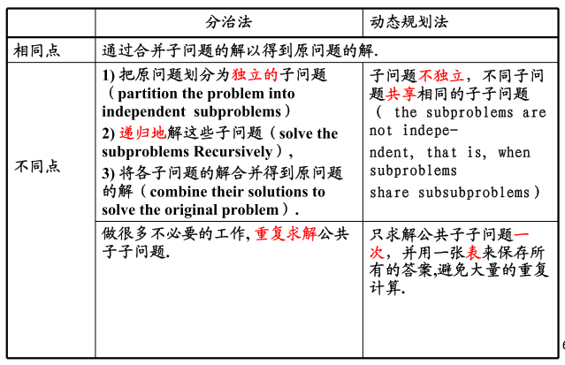
5.8 动态规划法小结
分治法与动态规划法的比较

Slide 70
5.8 动态规划法小结
动态规划算法常用于优化问题（optimization problems）
优化问题：
There can be many possible solutions
Each solution has a value
We wish to find a solution with the optimal (min or max) value.
称问题的某个解为一个最优解，而不是单纯地称为最优解，因为可能有多个解能得出问题的最优值。

Slide 71
5.8 动态规划法小结
动态规划法包含以下四步(CRBC).
1.找出最优解的性质，并刻划其结构特征(Characterize the structure of an optimal solution).
 2.递归地定义最优值(Recursively define the value of an optimal solution).
3.以自底向上的方式计算出最优值(Compute the value of an optimal solution in a bottom-up fashion).
4.根据计算最优值时得到的信息，构造最优解(Construct an optimal solution from computed information).
当仅需求最优值时step 4 通常可以省略。为了执行step 4〔更容易地构造最优解〕，通常在执行step 3 时记录必要的信息。

Slide 72
5.8 动态规划法小结
理解动态规划算法的概念
掌握动态规划算法的基本要素
（1）最优子结构性质
（2）重叠子问题性质
 掌握设计动态规划算法的步骤
（1）找出最优解的性质，并刻划其结构特征。
（2）递归地定义最优值。
（3）以自底向上的方式计算出最优值。
（4）根据计算最优值时得到的信息，构造最优解。

